Slide 1
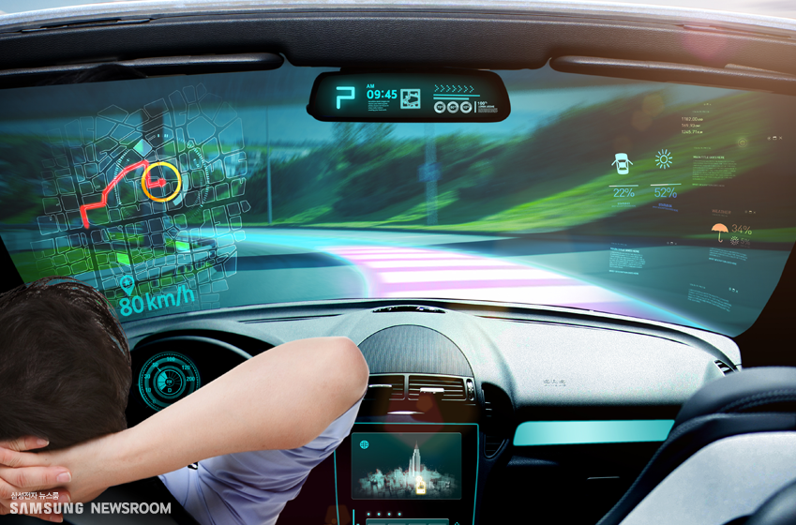
자판기 프로그램
PROJECT_01
김규민, 김완준, 정승욱

Slide 2
목차
01
프로그램 소개
02
구현된 내용
03
각자 역할 및 개발한 내용
04
프로그램 시연
05
소감

Slide 3
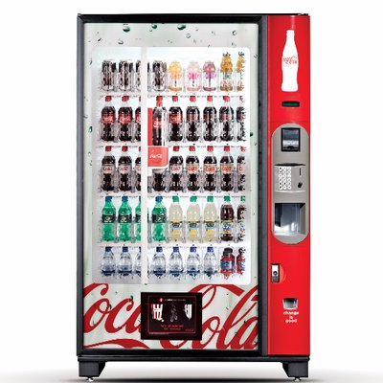
1. 프로그램 소개
사용자가 일정 금액을 투입하고 원하는 음료를 선택하여 구매 가능
관리자모드를 이용하여 자판기 내 음료 및 수량 등을 변경 가능

Slide 4
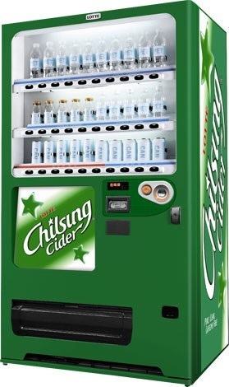
2. 구현된 내용
① 사용자 모드
② 관리자 모드
☞ 사용자가 원하는 음료를 선택하고 금액을 넣고 결제
☞ 금액이 부족할 경우 추가 금액을 받기
☞ 선택 취소 기능
☞ 추가 구매 및 남은 금액 확인
☞ 관리자 명과 암호를 확인하여 접속 가능
☞ 음료, 가격, 수량 등에 대한 설정이 가능

Slide 5
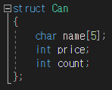
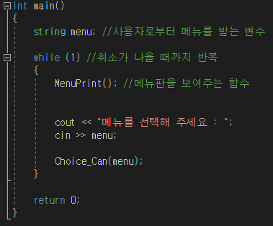
3. 각자 역할 및 개발한 내용_김완준, 정승욱
① 구조체 및 메인 함수

Slide 6
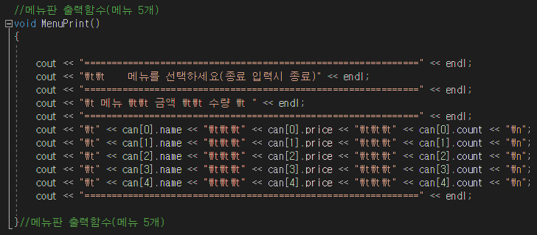
3. 각자 역할 및 개발한 내용_김완준, 정승욱
② 사용자 메뉴 화면

Slide 7
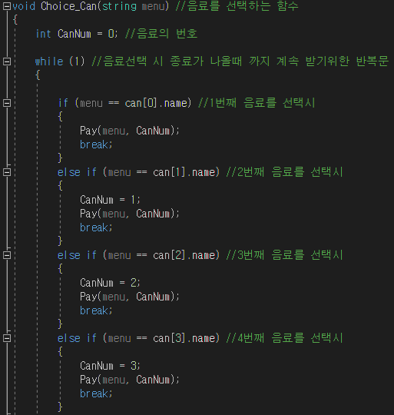
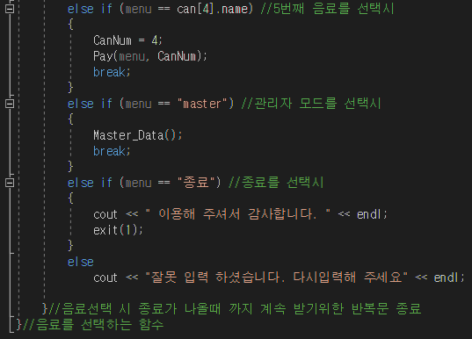
3. 각자 역할 및 개발한 내용_김완준, 정승욱
③ 음료 선택 및 관리자 모드 진입 함수

Slide 8
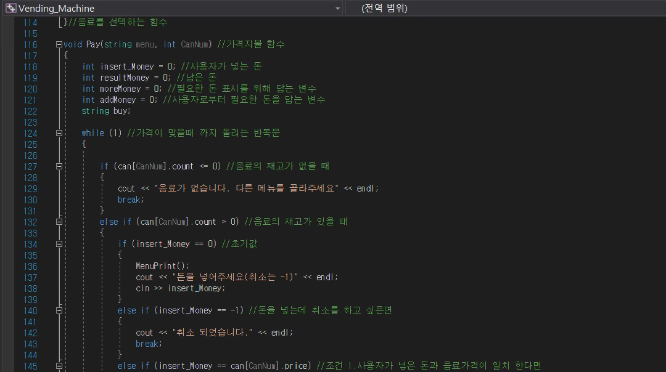
3. 각자 역할 및 개발한 내용_김완준, 정승욱
④ 금액 지불 함수

Slide 9
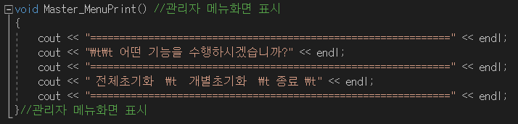
3. 각자 역할 및 개발한 내용_김규민
① 관리자 메뉴 화면

Slide 10
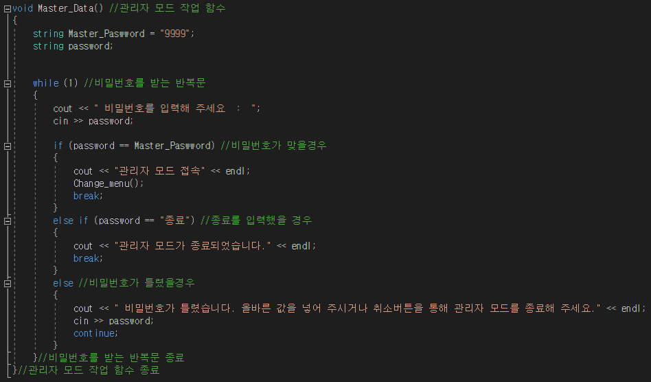
3. 각자 역할 및 개발한 내용_김규민
② 관리자 진입 모드 작업

Slide 11
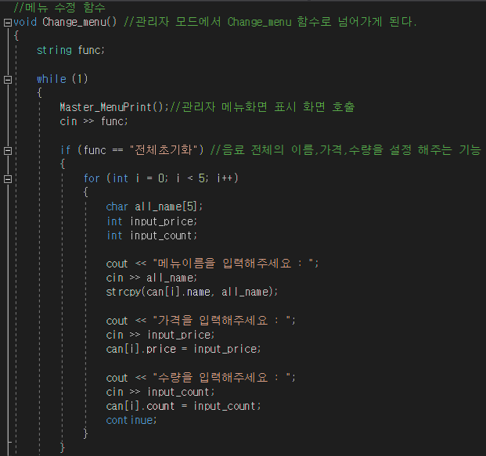
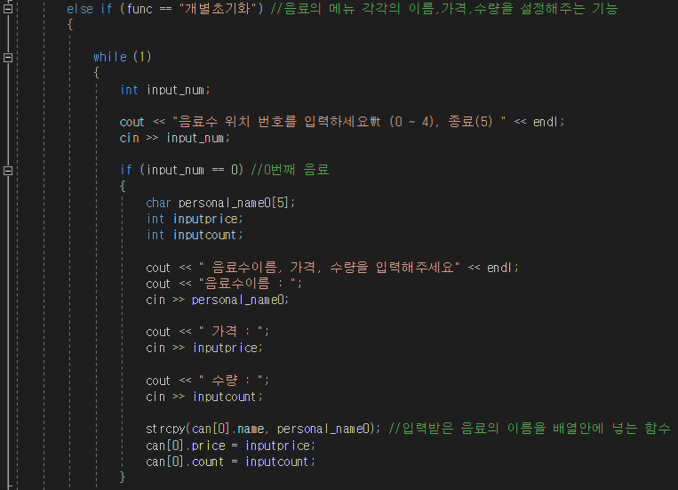
3. 각자 역할 및 개발한 내용_김규민
③ 관리자 메뉴 수정

Slide 12
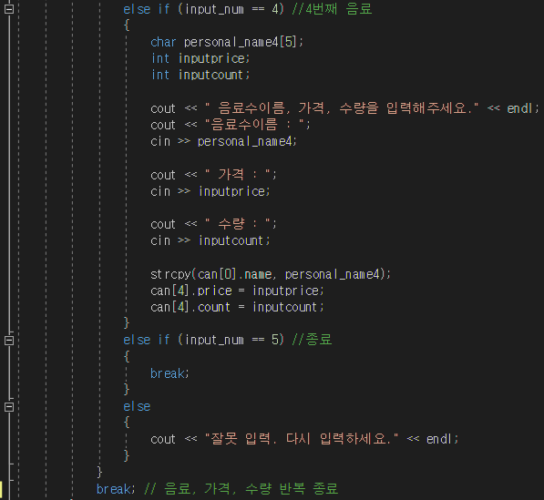
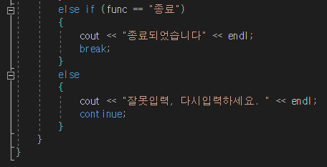
3. 각자 역할 및 개발한 내용_김규민
③ 관리자 메뉴 수정

Slide 13
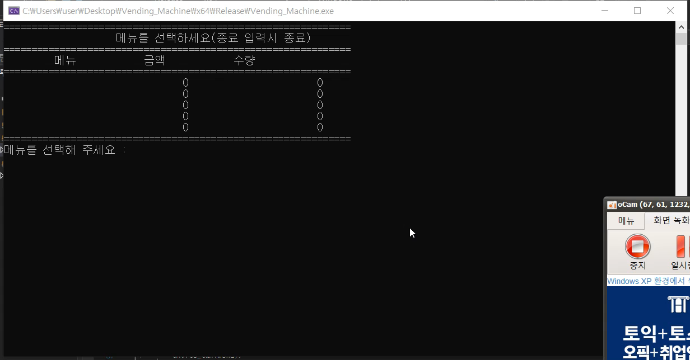
4. 프로그램 시연
Notes:
먼저 짧은 영상 하나 보시겠습니다.

Slide 14
Q&A

Slide 15
감사합니다

